Slide 1

Procedimiento de participación, diálogo e interlocución social de la Operación Catastral Multipropósito
Equipo Social-Ambiental
Subdirección de Proyectos-DGC
Agosto 2023

Slide 2


1
PND: Colombia Potencia Mundal de la vida.

Slide 3

Ley 2294 de 2023-Plan Nacional de Desarrollo “Colombia Potencia Mundial de la Vida”
Artículo 45:
-Mecanismos y disposiciones especiales con enfoque intercultural para la gestión catastral multipropósito en territorios y territorialidades étnicas (esquema diferencial regulado con el gobierno y en concertación con autoridades étnicas).
-Gestión catastral multipropósito en territorios y territorialidades étnicas: los operadores catastrales para territorios formalizados podrán ser étnicos.
-Para los territorios étnicos no formalizados, la operación catastral multipropósito será intercultural y se coordinará con las autoridades étnicas.

Slide 4
2
Estructura del procedimiento de participación, diálogo e interlocución social

Slide 5
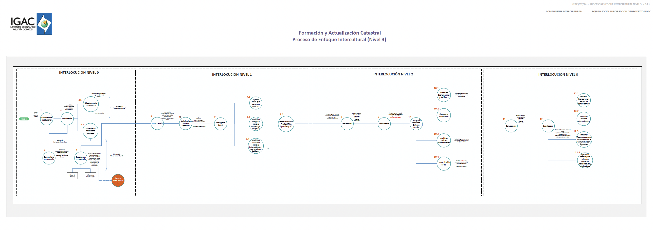
Procedimiento de diálogo e interlocución social

Slide 6
3
Paso a paso

Slide 7
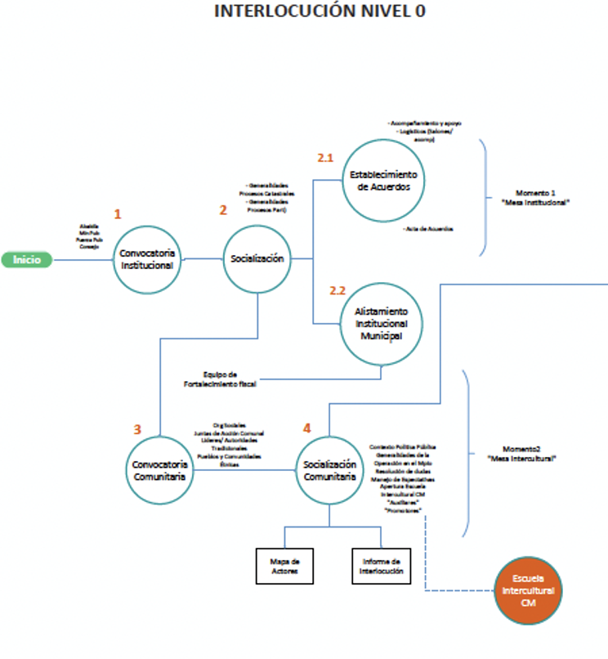
Interlocución Nivel o

Slide 8
Interlocución Nivel o (Etapa pre-operativa)
Momento 1
“Mesa Institucional” (municipal)
Convocatoria institucional: alcaldía, ministerio público, Fuerza Pública, Consejo Municipal.
Socialización: Generalidades de la política pública de C.M., generalidades del proceso de participación.
  Establecimiento de acuerdos-Acta de acuerdos (acompañamiento, apoyo, logísticos).
  Ruta de alistamiento institucional municipal (viene de la ruta implementada por el equipo de Fortalecimiento Fiscal de la Subdirección General).
Equipo nacional: 1, 2, 2.1., 2.2.-Plan de comunicaciones.
Equipo local: acompaña.

Slide 9
Interlocución Nivel o (Etapa pre-operativa)
Momento 2
“Mesa Intercultural 1” (municipal)
3. Convocatoria comunitaria: organizaciones sociales, Juntas de Acción Comunal, Líderes y Lideresas, Autoridades Tradicionales de Pueblos y Comunidades Étnicas.
4. Diálogo Comunitario: contexto política pública del C.M., generalidades de la operación catastral multipropósito en el municipio, resolución de dudas y manejo de expectativas, apertura de la Escuela Intercultural de Catastro Multipropósito para auxiliares de campo y promotores comunitarios.
4.1. Actualización mapa de actores.
4.2. Informe de interlocución.
Equipo nacional: 3,4.
Equipo local: 4.1., 4.2.

Slide 10
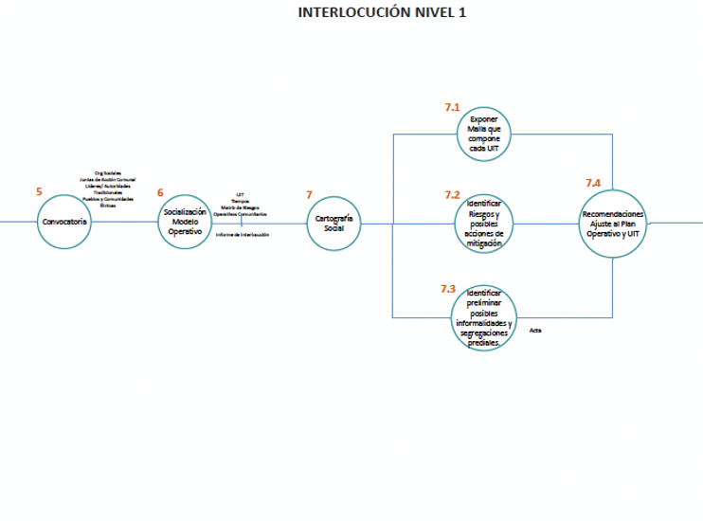
Interlocución Nivel 1 (Etapa operativa)

Slide 11
Interlocución Nivel 1 (Etapa operativa)
“Mesa Intercultural 2” (Municipal)
5. Convocatoria: organizaciones sociales, Juntas de Acción Comunal, Líderes y Lideresas, Autoridades Tradicionales de Pueblos y Comunidades Étnicas.
6. Socialización del Modelo Operativo: tiempos de la operación catastral multipropósito, matriz de riesgos comunitarios.
6.1. Matriz de riesgos comunitarios.
6.2. Informe de interlocución.
7. Cartografía social
7.1. Exposición de la malla predial que compone cada UIT.
7.2. Identificación de riesgos y posibles acciones de mitigación.
7.3. Identificación preliminar de posibles informalidades y segregaciones prediales.
7.4. Concertación-ajuste al Plan Operativo y UIT’s.-Acta de acuerdos
Equipo nacional: acompaña y valida. Para el caso de municipios con alta complejidad, el equipo nacional asumirá el apoyo de 6 (6.1., 6.2.),7 (7.1.-7.4).
Equipo local: 5,6 (6.1., 6.2.),7 (7.1.-7.4).

Slide 12
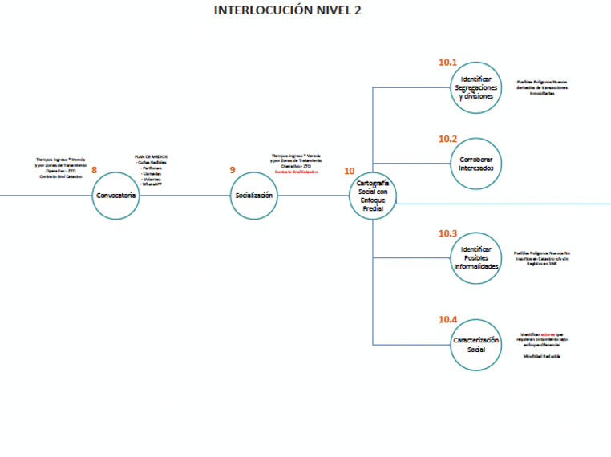
Interlocución Nivel 2 (Etapa operativa)

Slide 13
Interlocución Nivel 2 (Etapa operativa)
Interlocución nivel 2
8. Convocatoria: WhatsApp, llamadas, perifoneo, cuñas radiales, volateo-Plan de Medios.
9. Socialización: contexto general de la política pública de C.M.,tiempos de ingreso por vereda y por zonas de tratamiento operativo.
10.. Cartografía social con enfoque predial
10.1. Identificar segregaciones y divisiones: posibles polígonos nuevos derivados de transacciones inmobiliarias.
10.2. Corroborar interesados.
10.3. Identificar posibles informalidades: posibles polígonos nuevos no inscritos en catastro y/o sin registro en la SNR.
10.4. Caracterización social, identificación de comunidad que requiere tratamiento con enfoque diferencial etario y con movilidad reducida.
Equipo nacional: acompaña y valida. Para el caso de municipios con alta complejidad, el equipo nacional asumirá el apoyo.
Equipo local: 8, 9, 10 (10.1-10.4).

Slide 14
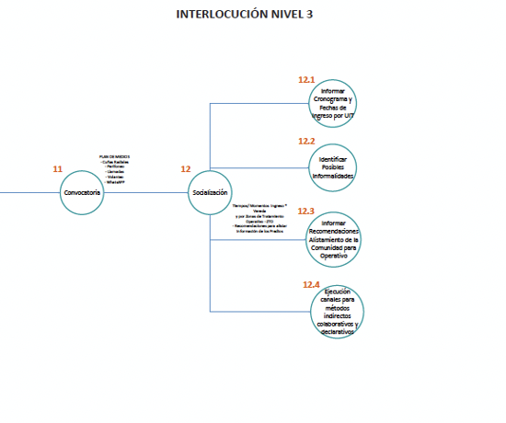
Interlocución Nivel 3

Slide 15
Interlocución Nivel 3
Interlocución nivel 3
11. Convocatoria (por vereda o Unidad de Intervención)
12. Tiempos de ingreso, recomendaciones para alistar los predios, recolección de información predial.
Equipo nacional: acompaña y valida. Para el caso de municipios con alta complejidad, el equipo nacional asumirá el apoyo.
Equipo local: 11,12.

Slide 16
Interlocución Nivel 4
Interlocución nivel 4
13. Convocatoria y logística
14. Cierre proceso.
Equipo nacional, equipo de relacionamiento del ciudadano, DT: 14.
Equipo local: 13.

